Slide 1
Математический анализ
Раздел: Введение в анализ
Тема: Предел функции
(предел функции и его свойства, бесконечно большие функции и их свойства)
Лектор Янущик О.В.

Slide 2
§ Понятие функции.
Пусть X,Y – множества произвольной природы.
ОПРЕДЕЛЕНИЕ. Если ∀x∈X поставлен в соответствие единственный элемент y∈Y, то говорят, что на множестве X задана функция (отображение) с множеством значений Y.
Записывают: f: X → Y, y = f(x)
(где f – закон, осуществляющий соответствие)
Называют: X – область (множество) определения функции
x (x∈X) – аргумент (независимая переменная)
Y – область (множество) значений
y (y∈Y) – зависимая переменная (функция)

Slide 3
СПОСОБЫ ЗАДАНИЯ ФУНКЦИИ
1) словесный;
2) табличный;
3) графический;
ОПРЕДЕЛЕНИЕ. Графиком функции y = f(x) называется геометрическое место точек плоскости с координатами (x; f(x)).
График функции y = f(x) будем также называть «кривой y = f(x)».
4) аналитический:
а) явное задание (т.е. формулой y = f(x) )
б) неявное задание (т.е. с помощью уравнения F(x,y)=0 ).

Slide 4
ОПРЕДЕЛЕНИЕ. Пусть заданы две функции:
f : X→Y , f(x) = y
и ϕ : Y→Z , ϕ(y) = z.
Функция ψ : X→Z , ψ(x) = z называется композицией функций ϕ и f или сложной функцией.
ОБОЗНАЧАЮТ: ϕ∘f или ϕf.
Итак, по определению,
ϕf(x) = z = ϕ(y) = ϕ(f(x))
Поэтому сложную функцию называют еще функцией от функции. При этом функцию ϕ называют внешней, функцию f – внутренней.

Slide 5
Пусть задана функция f : X→Y , f(x) = y и y₀∈Y .
Возможны два случая:
а) существует единственный x₀∈X такой, что f(x₀) = y₀ ;
б) существуют x₁,x₂,…∈X такие, что f(x_{i}) = y₀ .
ОПРЕДЕЛЕНИЕ. Если ∀y₀∈Y существует единственный x₀∈X такой, что f(x₀) = y₀ , то функцию f(x) называют биекцией (или взаимно однозначной).
Если y = f(x) – биекция, то можно определить функцию
ϕ : Y→X , ϕ(y₀) = x₀ .
Эту функцию называют обратной к функции f и в общем случае обозначают f ^{–1}.

Slide 6
§. Предел функции
1. Определение предела функции по Гейне и по Коши
Пусть функция f(x) определена в некоторой окрестности точки x₀∈ℝ̄ , кроме, может быть, самой точки x₀ .
U*(x₀, δ) = U(x₀, δ) \ {x₀} – проколотая окрестность точки x₀ .
ОПРЕДЕЛЕНИЕ 1 (по Коши, на языке ε-δ).
Число A∈ℝ называется пределом функции f(x) при x стремящемся к x₀ (пределом функции f(x) в точке x₀), если ∀ε>0 ∃δ>0 такое, что
если x∈U*(x₀, δ) , то f(x)∈U(A, ε) .

Slide 7
Замечание.
1) Условие x∈U*(x₀,δ) означает, что для x выполняется неравенство:
а) 0 < | x – x₀ | < δ, если x₀∈ℝ;
б) | x | > 1/δ, если x₀ = ∞;
в) x > 1/δ, если x₀ = + ∞;
г) x < – 1/δ, если x₀ = – ∞.
2) Условие f(x)∈U(A, ε) означает, что для f(x) выполняется неравенство | f(x) – A | < ε

Slide 8
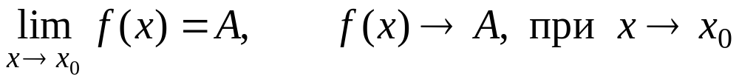
Пусть функция f(x) определена в некоторой окрестности точки x₀∈ℝ̄ , кроме, может быть, самой точки x₀ .
ОПРЕДЕЛЕНИЕ 2 (по Гейне, на языке последовательностей).
Число A∈ℝ называется пределом функции f(x) при x стремящемся к x₀, если для любой последовательности {x_{n}} значений аргумента, стремящейся к x₀, соответствующая последовательность значений функции {f(x_{n})} сходится к A .
ТЕОРЕМА 1. Определение предела функции по Гейне и по Коши эквивалентны.
Обозначают:
Говорят: «f(x) стремится к A при x стремящемся к x₀» .

Slide 9
2. Свойства пределов
Из свойств сходящихся последовательностей и определения предела функции по Гейне получаем, что справедливы следующие утверждения.
1) Если функция имеет предел при x → x₀ , то он единственный.
2) Если f(x) → A , то | f(x)| → |A| .
3) Если функция f(x) имеет предел при x → x₀ , то она ограничена в некоторой проколотой окрестности точки x₀ (говорят: функция локально ограничена)
ДОКАЗАТЕЛЬСТВО

Slide 10
Ограниченность функции
ОПРЕДЕЛЕНИЯ.
Функция y = f(x) называется ограниченной снизу, если ∃a∈ℝ такое, что
a ≤ f(x) , ∀x∈D(f ).
Функция y = f(x) называется ограниченной сверху, если ∃b∈ℝ такое, что
f(x) ≤ b , ∀x∈D(f ).
Функция, ограниченная сверху и снизу, называется ограниченной.
⇒ Функция ограниченная, если ∃a,b∈ℝ такие, что
a ≤ f(x) ≤ b , ∀x∈D(f ).
Функция y = f(x) ограничена ⇔ ∃M > 0 такое, что
| f(x) | ≤ M , ∀x∈D(f ).

Slide 11
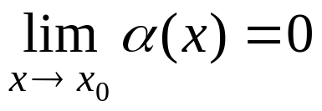
ОПРЕДЕЛЕНИЕ. Функция α(x) называется бесконечно малой при x → x₀ , если
4) ЛЕММА 2 (о роли бесконечно малых функций).
Число A∈ℝ является пределом функции f(x) при x → x₀ ⇔ f(x) = A + α(x) , где α(x) – бесконечно малая при x → x₀ .
ДОКАЗАТЕЛЬСТВО
5) Пусть f(x) – ограничена в некоторой проколотой окрестности точки x₀ , α(x) – бесконечно малая при x → x₀ . Тогда f(x) ⋅ α(x) – бесконечно малая при x → x₀ .

Slide 12
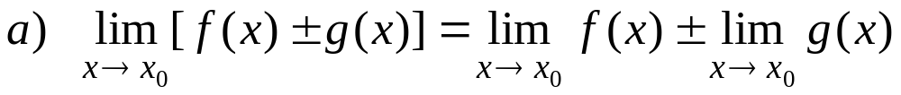
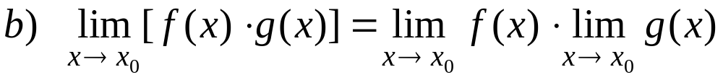
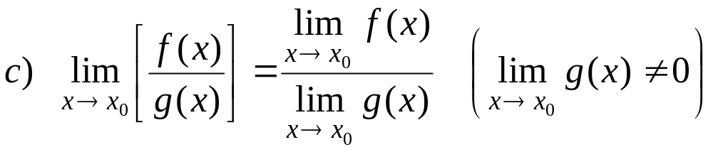
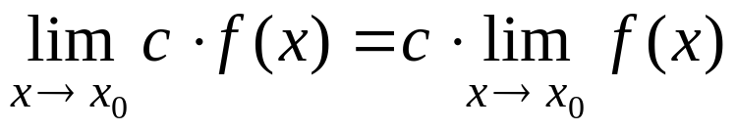
6) Пусть f(x) и g(x) имеют предел при x → x₀ .
Тогда их сумма, разность, произведение и частное тоже имеют предел при x → x₀ , причем
Следствие свойства 6. Если f(x) имеет предел при x → x₀ , то ∀c∈ℝ функция с ⋅ f(x) тоже имеет предел при x → x₀, причем
Говорят: «константу можно вынести за знак предела».
Замечание. Свойство 6 и его следствие обычно называют теоремами о пределах.

Slide 13
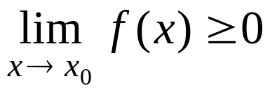
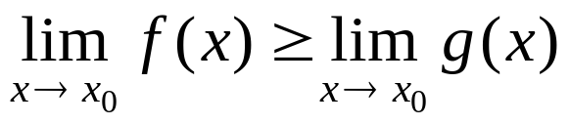
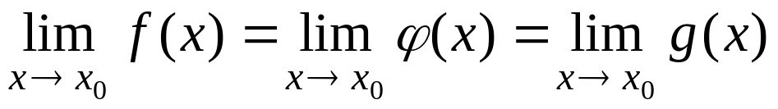
7) Пусть f(x) имеет предел при x → x₀ и ∃δ>0 такое, что f(x) ≥ 0 (или f(x) > 0), ∀x∈U*(x₀, δ).
Тогда
8) Пусть f(x) и g(x) имеют пределы при x → x₀ и ∃δ>0 такое, что f(x) ≥ g(x) (или f(x) > g(x)), ∀x∈U*(x₀, δ).
Тогда
9) ЛЕММА 3 (о двух милиционерах).
Пусть f(x) и g(x) имеют одинаковый предел при x → x₀ и ∃δ>0 такое, что f(x) ≤ ϕ(x) ≤ g(x) , ∀x∈U*(x₀, δ).
Тогда функция ϕ(x) тоже имеет предел при x → x₀ , причем

Slide 14
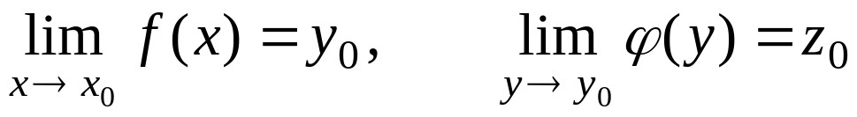
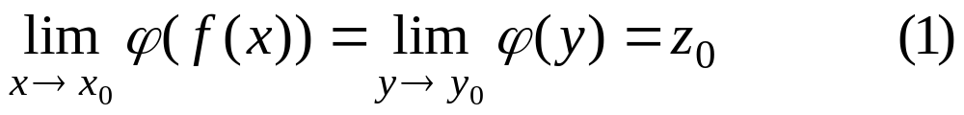
10) Пусть f: X → Y , ϕ: Y → Z и существуют пределы
Тогда сложная функция ϕ(f(x)) имеет предел при x → x₀ , причем
Формула (1) называется формулой замены переменной в пределе
ДОКАЗАТЕЛЬСТВО – самостоятельно

Slide 15
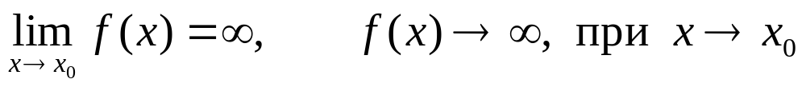
3. Бесконечно большие функции
Пусть функция f(x) определена в некоторой окрестности точки x₀∈ℝ̄ , кроме, может быть, самой точки x₀ .
ОПРЕДЕЛЕНИЕ 1 (на языке M-δ, на языке окрестностей).
Функцию f(x) называют бесконечно большой при x → x₀ (в точке x₀), если ∀M>0 ∃δ>0 такое, что
если x∈U*(x₀, δ), то | f(x) |>M .
Замечание. Условие | f(x) |>M означает, что f(x)∈U(∞, 1/M).
⇒ Записывают:
Говорят: «f(x) стремится к ∞ при x → x₀»
«предел функции f(x) при x → x₀ равен ∞».

Slide 16
Пусть функция f(x) определена в некоторой окрестности точки x₀∈ℝ̄ , кроме, может быть, самой точки x₀ .
ОПРЕДЕЛЕНИЕ 2 (на языке последовательностей).
Функцию f(x) называют бесконечно большой при x → x₀ , если для любой последовательности {x_{n}} значений аргумен-та, стремящейся к x₀, соответствующая последова-тельность значений функции {f(x_{n})} стремится к ∞ .
ТЕОРЕМА 4. Определение бесконечно большой функции на языке M-δ и на языке последовательностей – эквивалентны.

Slide 17
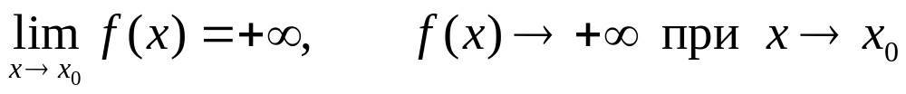
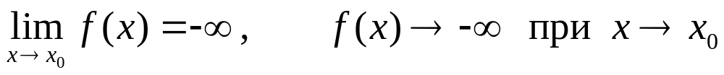
Частные случаи бесконечно больших функций:
1) f(x) – б.б. при x → x₀ и f(x) ≥ 0 , ∀x∈U*(x₀, δ) .
Тогда | f(x) | = f(x) >M , ∀x∈U*(x₀, δ)
Записывают:
Говорят: «f(x) стремится к + ∞ при x → x₀»
«предел функции f(x) при x → x₀ равен + ∞».
2) f(x) – б.б. при x → x₀ и f(x) ≤ 0 , ∀x∈U*(x₀, δ).
Тогда | f(x) | = – f(x) > M
⇒ f(x) < – M, ∀x∈U*(x₀, δ)
Записывают:
Говорят: «f(x) стремится к – ∞ при x → x₀»
«предел функции f(x) при x → x₀ равен – ∞».

Slide 18
СВОЙСТВА БЕСКОНЕЧНО БОЛЬШИХ ФУНКЦИЙ
1) Если f(x) – б.б. при x → x₀, то функция 1/f(x) – б.м. при x → x₀.
Если α(x) – б.м. при x→x₀, то функция 1/α(x) – б.б. при x→x₀.
(связь бесконечно больших и бесконечно малых)
2) Если f(x) и g(x) – б.б функции одного знака, то их сумма f(x) + g(x) – б.б. того же знака.
3) Если f(x) – б.б при x → x₀ , g(x) – ограниченна в некоторой окрестности U*(x₀, δ), то их сумма f(x) + g(x) – б.б. при x→ x₀.
4) Если f(x) и g(x) – б.б. при x → x₀ , то их произведение f(x) ⋅ g(x) – тоже б.б. при x → x₀ .

Slide 19
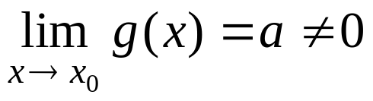
5) Если f(x) – б.б. при x → x₀ , g(x) – имеет предел при x → x₀, причем
то их произведение f(x) ⋅ g(x) – б.б. при x → x₀ .
6) Если f(x) – б.б. при x → x₀ и ∀x∈U*(x₀, δ) имеет место неравенство | f(x) | < | g(x) | (| f(x) | ≤ | g(x) |),
то функция g(x) тоже является б.б. при x → x₀ .
7) Пусть f(x) и g(x) – б.б. одного знака при x → x₀ и ∃δ>0 такое, что f(x) ≤ ϕ(x) ≤ g(x) , ∀x∈U*(x₀, δ).
Тогда функция ϕ(x) тоже является б.б. того же знака при x → x₀ .
(лемма о двух милиционерах для б.б. функций)

Slide 20
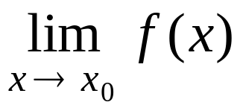
4. Односторонние пределы.
Условие существования (x₀∈ℝ)
Пусть f(x) определена в некоторой окрестности точки x₀∈ℝ , кроме, может быть, самой точки x₀ .
ОПРЕДЕЛЕНИЯ.
1) Число A∈ℝ называется пределом функции f(x) при x, стремящемся к x₀ слева (в точке x₀ слева), если ∀ε>0 ∃δ>0 такое, что если x удовлетворяет условию
0 < x₀ – x < δ,
то f(x)∈U(A, ε) .
2) Число B∈ℝ называется пределом функции f(x) при x, стремящемся к x₀ справа, если ∀ε>0 ∃δ>0 такое, что если x удовлетворяет условию
0 < x – x₀ < δ,
то f(x)∈U(B, ε).

Slide 21
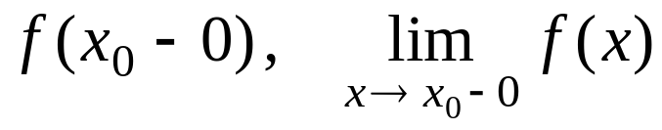
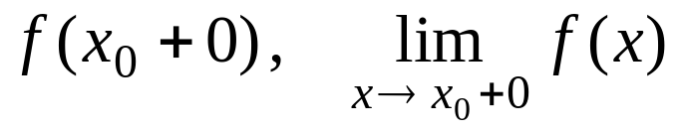
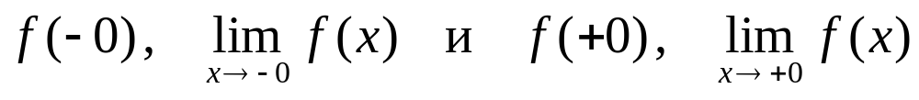
3) Говорят, что предел функции f(x) в точке x₀ слева равен +∞ (–∞) (функция стремится к +∞ (–∞) при x, стремя-
щемся к x₀ слева), если ∀M>0 ∃δ>0 такое, что если x удовлетворяет условию
0 < x₀ – x < δ,
то f(x) > M ( f(x) < –M).
4) Говорят, что предел функции f(x) в точке x₀ справа равен +∞ (–∞), если ∀M>0 ∃δ>0 такое, что, если x удовлетворяет условию 0 < x – x₀ < δ,
то f(x) > M ( f(x) < –M).
Обозначают:
– предел f(x) в точке x₀ слева,
– предел f(x) в точке x₀ справа.
Если x₀ = 0, то пределы слева и справа обозначают:

Slide 22
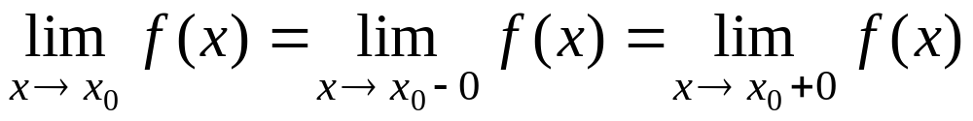
ТЕОРЕМА 5 (необходимое и достаточное условие существова-
ния предела f(x) при x → x₀ и x₀∈ℝ).
Функция f(x) имеет предел (конечный) при x → x₀ ⇔ существуют конечные и равные между собой односторонние пределы функции f(x) при x → x₀ . При этом
ДОКАЗАТЕЛЬСТВО
Замечания.
1) Определение одностороннего предела дано на языке ε-δ. Определение одностороннего предела на языке последовательностей дается так же как и предела при x → x₀ с той лишь разницей, что рассматриваются только {x_{n}}→ x₀ , x_{n} < x₀ в случае левого предела и {x_{n}}→ x₀ , x_{n} > x₀ в случае правого предела.
2) Все свойства пределов и бесконечно больших остаются справедливыми и для односторонних пределов.

Slide 23
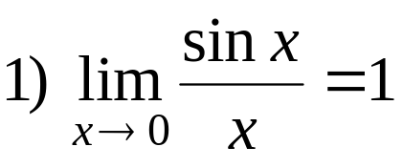
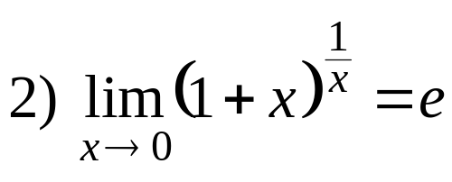
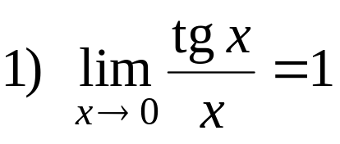
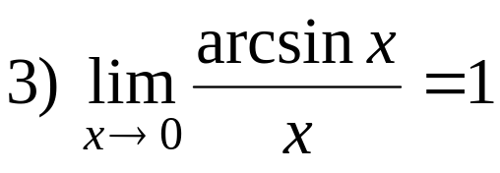
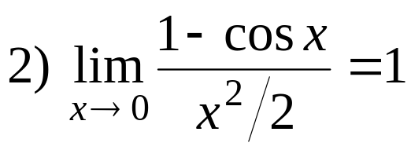
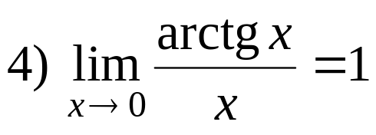
5. Замечательные пределы
Название замечательных пределов в математическом анализе получили следующие два утверждения:
– первый замечательный предел;
– второй замечательный предел.
СЛЕДСТВИЯ ПЕРВОГО ЗАМЕЧАТЕЛЬНОГО ПРЕДЕЛА
(доказать самостоятельно)

Slide 24
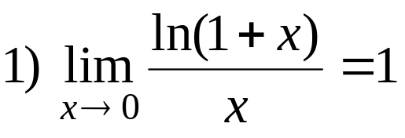
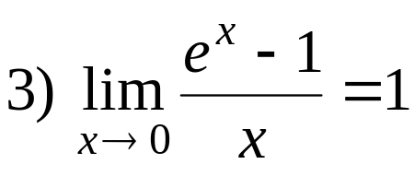
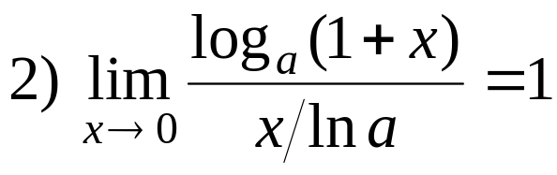
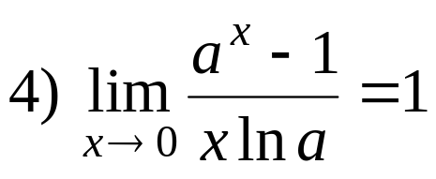
СЛЕДСТВИЯ ВТОРОГО ЗАМЕЧАТЕЛЬНОГО ПРЕДЕЛА
(доказать самостоятельно)
Замечание. Из формулы замены переменной ⇒ 1-й и 2-й замечательный пределы и их следствия остаются верными, если вместо x будет стоять любая б.м. функция α(x).

Slide 25
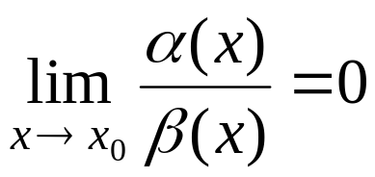
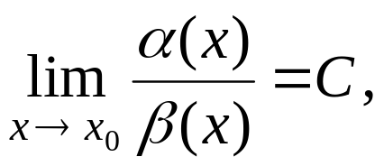
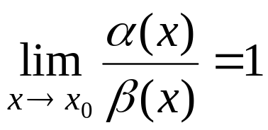
6. Сравнение б.м. и б.б. функций
Пусть функции α(x) и β(x) – б.м. при x → x₀ .
ОПРЕДЕЛЕНИЯ.
1) α(x) называется бесконечно малой более высокого порядка чем β(x) если
Записывают: α(x) = o(β(x)) .
2) α(x) и β(x) называются бесконечно малыми одного порядка, если
где С∈ℝ и C ≠ 0 .
Записывают: α(x) = O(β(x)) .
3) α(x) и β(x) называются эквивалентными, если
Записывают: α(x) ~ β(x).

Slide 26
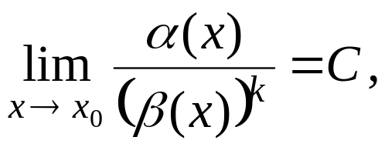
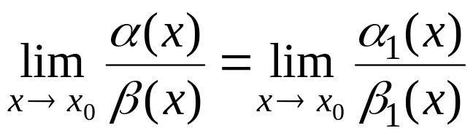
4) α(x) называется бесконечно малой порядка k относи-
тельно бесконечно малой β(x), если бесконечно малые α(x) и (β(x))^{k} имеют один порядок, т.е. если
где С∈ℝ и C ≠ 0 .
ТЕОРЕМА 6 (о замене бесконечно малых на эквивалентные).
Пусть α(x), β(x), α₁(x), β₁(x) – б.м. при x → x₀. Если
α(x) ~ α₁(x), β(x) ~ β₁(x),
то
ТЕОРЕМА 7 (о главной части бесконечно малой).
Пусть α(x) и β(x) – б.м. при x → x₀, причем β(x) – б.м. более высокого порядка чем α(x). Тогда
γ(x) = α(x) + β(x) ~ α(x) .
Б.м. α(x) называют в этом случае главной частью бесконечно малой γ(x) .

Slide 27





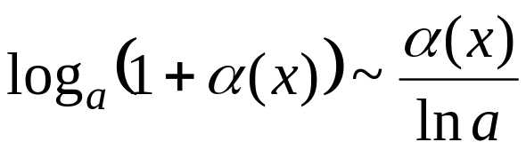
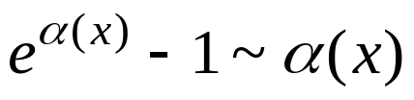
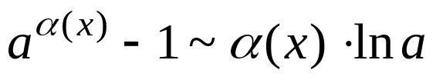
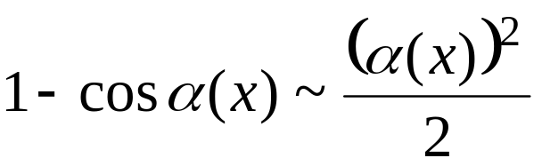
Замечание. Из 1-го и 2-го замечательных пределов и их следствий ⇒ если α(x) → 0 при x → x₀ , то
(таблица эквивалентных бесконечно малых)

Slide 28
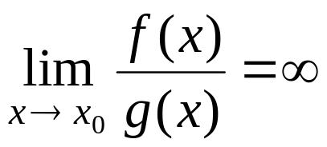
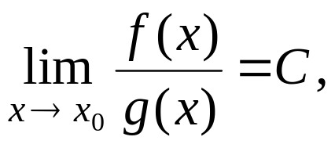
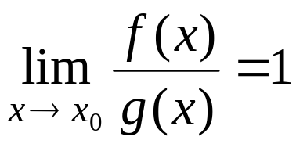
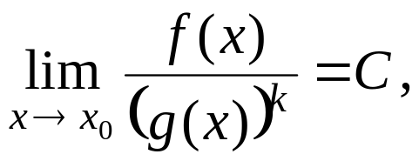
Аналогично бесконечно малым сравниваются и бесконечно большие функции.
А именно, если f(x) и g(x) – бесконечно большие при x → x₀, то
1) f(x) называется бесконечно большой более высокого порядка чем g(x) если
2) f(x) и g(x) называются бесконечно большими одного порядка, если
где С∈ℝ и C ≠ 0 ;
3) f(x) и g(x) называются эквивалентными бесконечно большими (записывают: f(x) ~ g(x)), если
4) f(x) называется бесконечно большой порядка k относи-тельно бесконечно большой g(x), если
где С∈ℝ и C ≠ 0 .

Slide 29
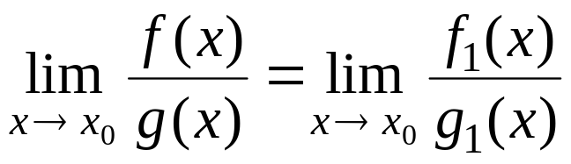
ТЕОРЕМА 8 (о замене бесконечно больших на эквивалентные).
Пусть f(x), g(x), f₁(x), g₁(x) – б.б. при x → x₀. Если
f(x) ~ f₁(x) , g(x) ~ g₁(x),
то
ДОКАЗАТЕЛЬСТВО – самостоятельно
ТЕОРЕМА 9 (о главной части бесконечно большой).
Пусть f(x) и g(x) – б.б. при x → x₀, причем g(x) – бесконечно большая более высокого порядка чем f(x). Тогда
z(x) = f(x) + g(x) ~ g(x) .
Б.б. g(x) называют в этом случае главной частью бесконечно большой z(x) .
ДОКАЗАТЕЛЬСТВО – самостоятельно

